Slide 1
CORSO GUARDIA PESCA F.I.P.S.A.S. – CREMONA
LICENZA DI PESCA

Slide 2
La licenza di pesca ha validità nazionale ed è obbligatoria per poter svolgere l’attività di pesca nelle acque superficiali interne.
L’art. 131 comma 4 bis della L.R. 31/08 e succ. mod. definisce come « attività di pesca « ogni azione diretta a catturare pesci o ciclostoni nelle acque in cui essi vivono.
Sul B.U.R.L. supplemento n° 28 del 10 luglio 2015 è stata pubblicata la Legge Regionale n° 20 del 08 luglio 2015 « legge di semplificazione 2015» che all’ art. 16 va a modificare la L.R. 31/08 e la L.R. 10/03 in materia di licenza di pesca « dilettantistica» e «Professionale», entrata in vigore sabato 11 luglio 2015.
Ai sensi dell’art. 16 della L. R. 20/15 sussistono le seguenti tipologie di licenza di pesca:
Tipo A: permette: permette la pesca professionale ai soggetti residenti in Italia con attrezzi specifici individuati per questa categoria dal Regolamento Pesca Provinciale.
- Tipo B: permette la pesca dilettantistica ( sia ai cittadini residenti in Italia che all’estero ) con attrezzi specifici individuati per questa categoria dal Regolamento Pesca Provinciale.

Slide 3
Licenza di pesca professionale Cat. A
La licenza di pesca professionale può essere richiesta alla Provincia di Cremona da coloro che, residenti sul territorio cremonese, intendono esercitare la pesca quale attività lavorativa “esclusiva” o “prevalente”.
Gli interessati devono presentare alla Provincia la domanda di rilascio, su apposita modulistica appositamente predisposta dalla Provincia (vedesi allegato), fermo restando che il rilascio della licenza di pesca professionale è subordinata alla partecipazione a specifici corsi di abilitazione.
Infatti l'art. 144 della L.R. 31/08, modificato dall'art. 16 della L.R. 20/15, precisa che "Possono ottenere la licenza soltanto coloro i quali abbiano superato l’esame di idoneità all’esercizio della pesca professionale al termine di un corso di formazione organizzato dalle province secondo apposito programma anch’esso predisposto dalla competente struttura regionale".
Ai sensi dell'art. 16 della L.R. 20/15 la licenza di pesca professionale Cat. A ha una durata decennale ed è costituita da un tesserino . secondo un apposito modello predisposto dalla Regione Lombardia.
Una volta ottenuta la licenza di pesca l’interessato deve, prima di iniziare l’attività, iscriversi ai regimi assicurativi I.N.P.S. e I.N.A.I.L. e regolarizzare la propria posizione previdenziale, fiscale e contributiva, aprire una P.IVA ed iscriversi alla Camera di Commercio, così come previsto dalla L. 250/58 e succ. mod. e dal Regolamento Provinciale dei Pescatori di Professione.

Slide 4
L’interessato deve presentare al Servizio Caccia e Pesca della Provincia la seguente documentazione:
“modulo di richiesta ” per il rilascio della licenza Cat. A indirizzato alla Provincia e all’I.N.P.S.;
“scheda pescatore” per la licenza di pesca categoria A;
n. 2 fotografie formato tessera uguali e recenti;
n. 2 marche da bollo da € 16,00 c/una;
documento d’identità del richiedente (carta d’identità, passaporto o patente auto) in corso di validità o autocertificazione dei propri dati anagrafici e di residenza, ai sensi del D.P.R. 445/2000 e succ. mod. (il richiedente se non si presenta personalmente in Provincia deve allegare la documentazione citata).
ricevuta del versamento postale delle spese d’istruttoria provinciali di € 15,00 effettuato, tramite bollettino postale, sul c/c n° 284265 intestato alla Provincia di Cremona Servizio Tesoreria C.so V. Emanuele II, 17 – 26100 Cremona - con causale “licenza di pesca A”;
attestato di abilitazione rilasciato ai sensi dell'art. 114 comma 1 bis) della L.R. 31/08
ricevuta del versamento postale della tassa regionale di € 45,00 effettuato, tramite 1) bollettino postale:, c/c n° 25911207 intestato alla Regione Lombardia Servizio Tesoreria Via Pirelli, 12 – 20133 Milano – con causale “licenza di pesca A”.
2) bonifico bancario: IBAN: IT 67 W 07601 01600 000025911207 intestato a Regione Lombardia – con causale “licenza di pesca A”

Slide 5
La validità della licenza è condizionata al versamento annuale della tassa di concessione.
La licenza di pesca professionale ha una validità di 10 anni a partire dalla data di rilascio della stessa.
Licenza di pesca dilettantistica Cat. B
Ai sensi della L.R. 31/08 (art.144) succ. mod. dalla L.R. 20/15 (art. 16) la “nuova” licenza di pesca Tipo B” - in vigore da sabato 11 luglio 2015 - permette la pesca dilettantistica nelle acque interne:
- ai cittadini residenti in Italia;
- ai cittadini residenti all'estero,
che possono svolgere la pesca con gli attrezzi individuati per la pesca dilettantistica dal Regolamento Pesca Provinciale.
La licenza di pesca dilettantistica ha una durata di un anno.
Sia la licenza di tipo D che il permesso turistico, previste dalla normativa ormai abrogata, sono confluite – secondo la nuova legge regionale - nella “nuova” licenza dilettantistica di tipo B.
La licenza di pesca dilettantistica di tipo B è costituita, dalla sola ricevuta di versamento della tassa di concessione regionale (che ha una durata di un anno dalla data di pagamento), da esibirsi assieme ad un documento d'identità, su cui devono essere riportati:

Slide 6
- dati anagrafici del pescatore (nome, cognome, via e località di residenza)
- causale del versamento (licenza di pesca tipo B).
Sono esonerati dal possesso della licenza di pesca di tipo B i soggetti residenti nel territorio italiano di:
- età inferiore a diciotto anni;
- età superiore a sessantacinque;
- ed i portatori di handicap di cui all’articolo 3 della legge 5 febbraio 1992, n. 104 (Legge quadro per l’assistenza, l’integrazione sociale e i diritti delle persone handicappate),
che esercitino la pesca con l’uso della sola canna, con o senza mulinello, armata con uno o più ami.
A partire dall'entrata in vigore della Legge Regionale n. 20 del 08 luglio 2015 la tassa annuale regionale per la licenza di tipo B è pari a € 23,00,
La tassa può essere versata tramite :
1) bollettino di C/C postale n. 25911207 intestato alla Regione Lombardia Servizio Tesoreria Milano,
2) bonifico bancario IBAN: IT 67 W 07601 01600 000025911207 intestato a Regione Lombardia.

Slide 7
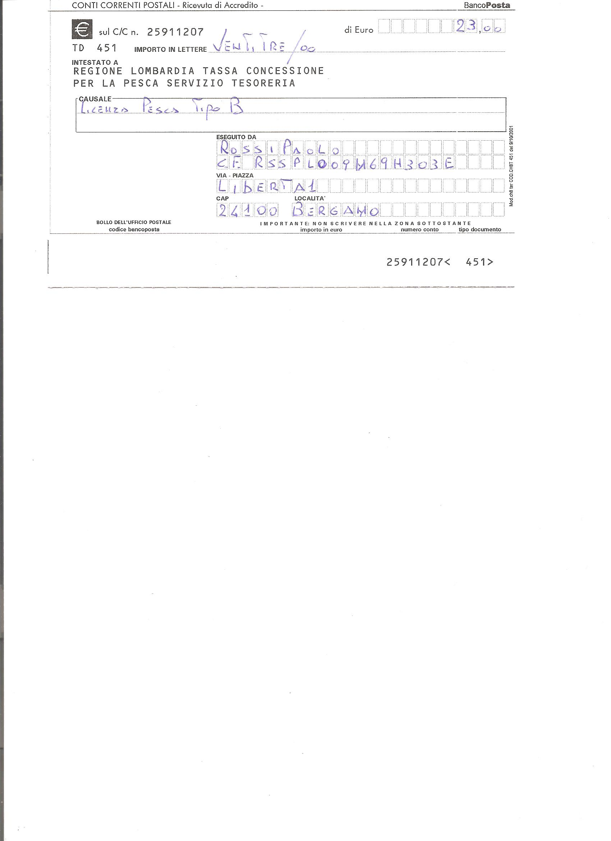
Le licenze di pesca di tipo B rilasciate alla data di entrata in vigore della L.R. 20/15 (11.07.15) restano valide fino alla scaden­za della relativa tassa annuale di concessione. Dopo tale data, le suddette licenze sono costituite dalla ricevuta di versamento della relativa tassa di concessione pari ad € 23,00 (Titolo II della Tabella A della l. r. 10/2003).
Le licenze di pesca di tipo D rilasciate alla data di entrata in vigore della presente legge restano valide fino alla scadenza.

Slide 8
Pesca dilettantistica in mare
Come disposto dal Decreto del Ministero delle Politiche Agricole del 06.12.10 è necessario iscriversi al registro on line, appositamente predisposto, per poter esercitare la pesca sportiva e ricreativa in mare. L'attestato dell'avvenuta comunicazione funzionerà da titolo per l'esercizio della pesca. Chi non avrà fatto la comunicazione, se soggetto a controlli, dovrà regolarizzarsi entro dieci giorni per non incorrere in sanzioni.
Ogni informazione è disponibile sul sito del Ministero delle Politiche Agricole.

Slide 9
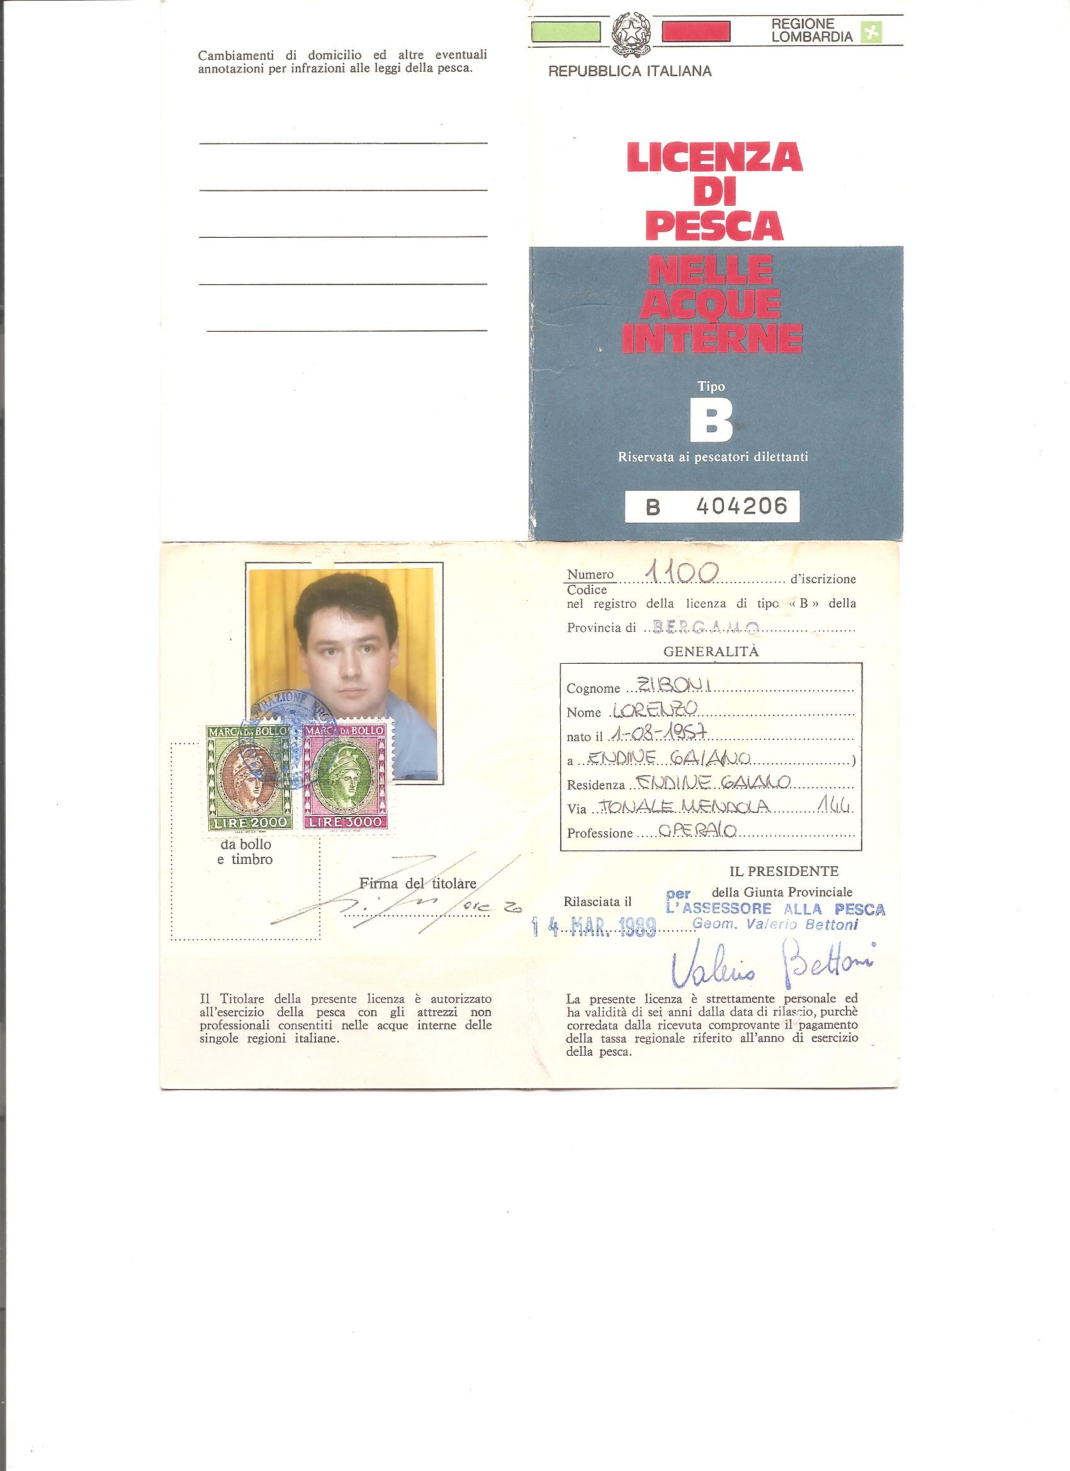

Slide 10
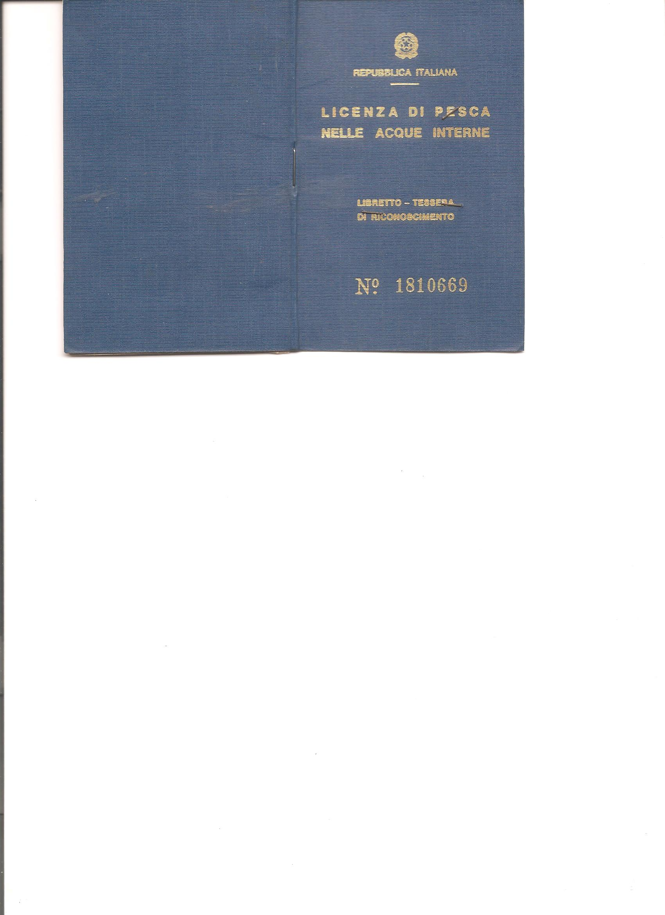

Slide 11
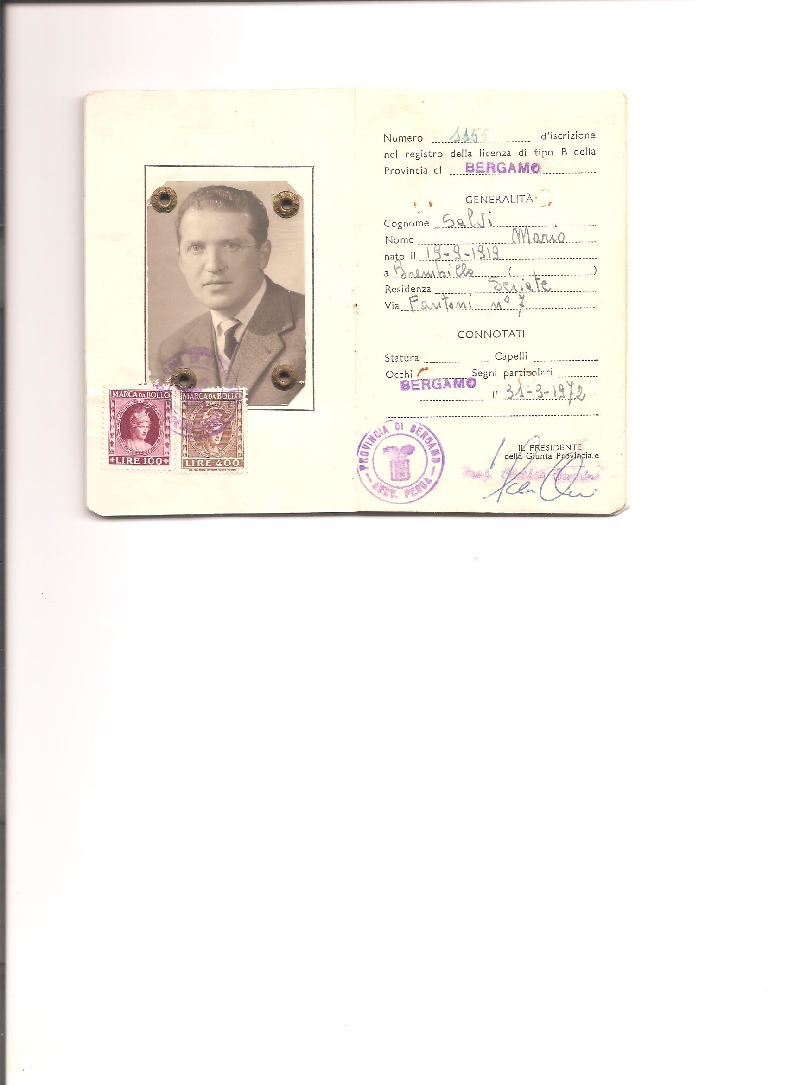

Slide 12
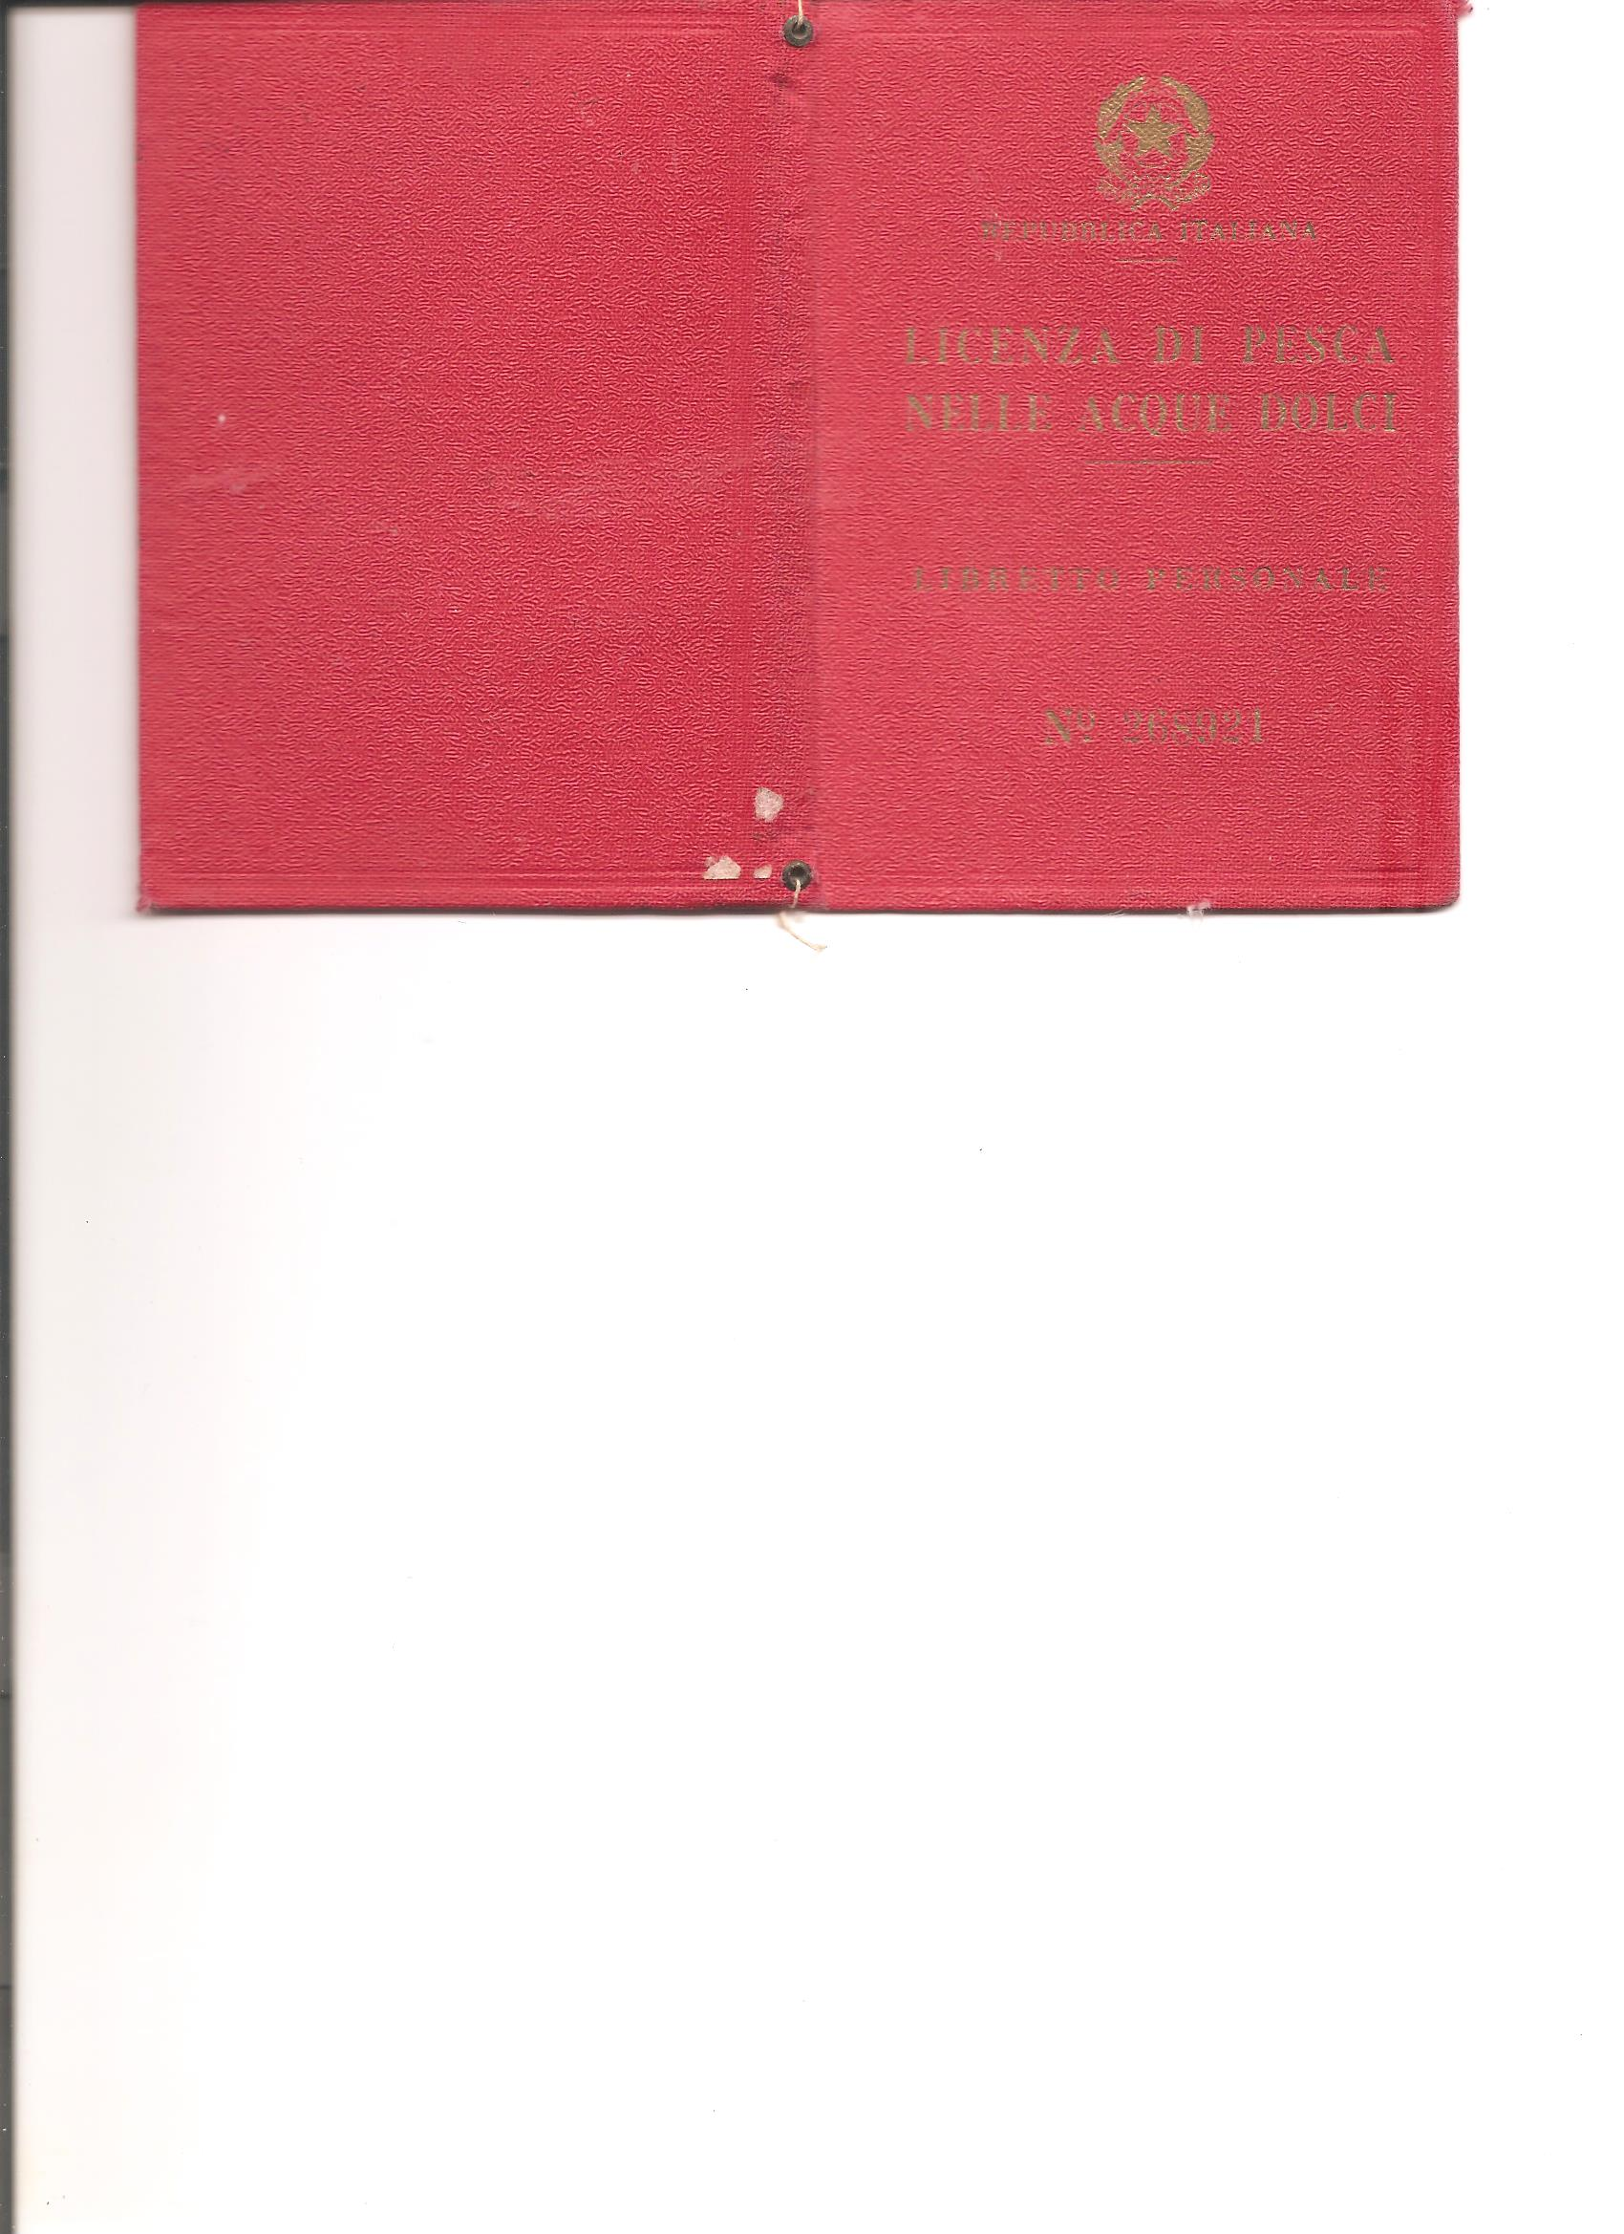

Slide 13
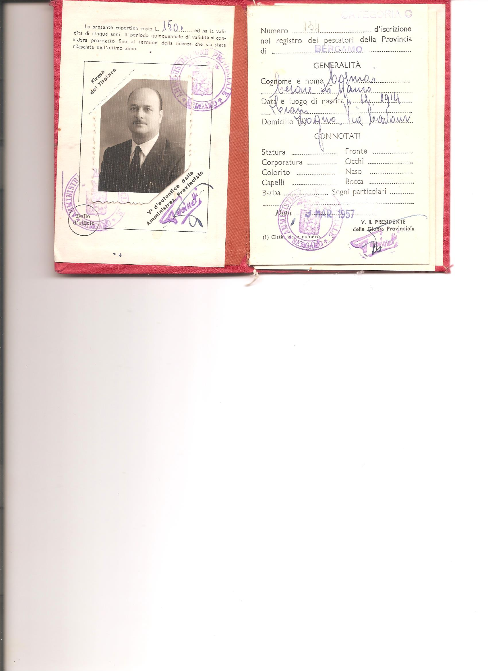

Slide 14
